Slide 1
JAVA Lab Class 0223
JAVA環境設定、編譯器安裝與你的第一支程式

Slide 2

Hello !
胡宸瑋(一百分)
apologize0616@gmail.com
主旨:[JAVA]學號_簡述問題

Slide 3
在開始之前

Slide 4
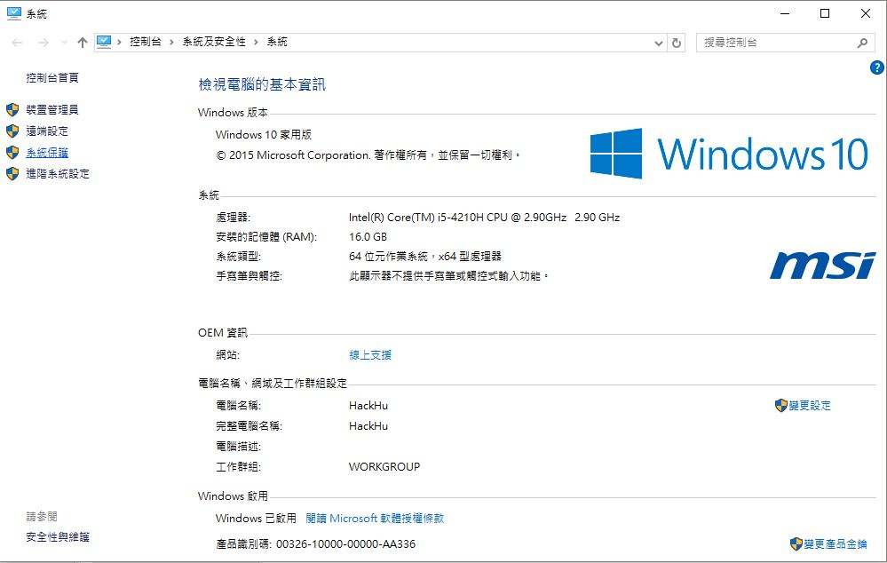
我們必須先了解自己的電腦

Slide 5
當我們知道自己電腦是多少位元後

Slide 6
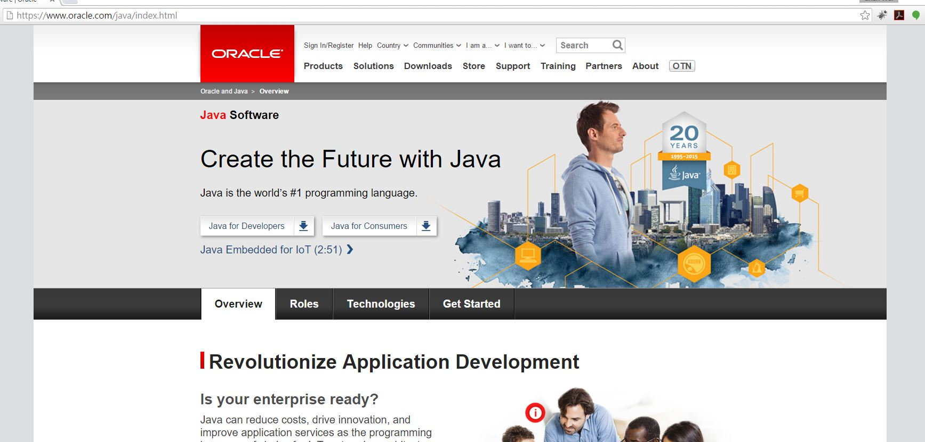
HERE!!
http://www.oracle.com/index.html

Slide 7
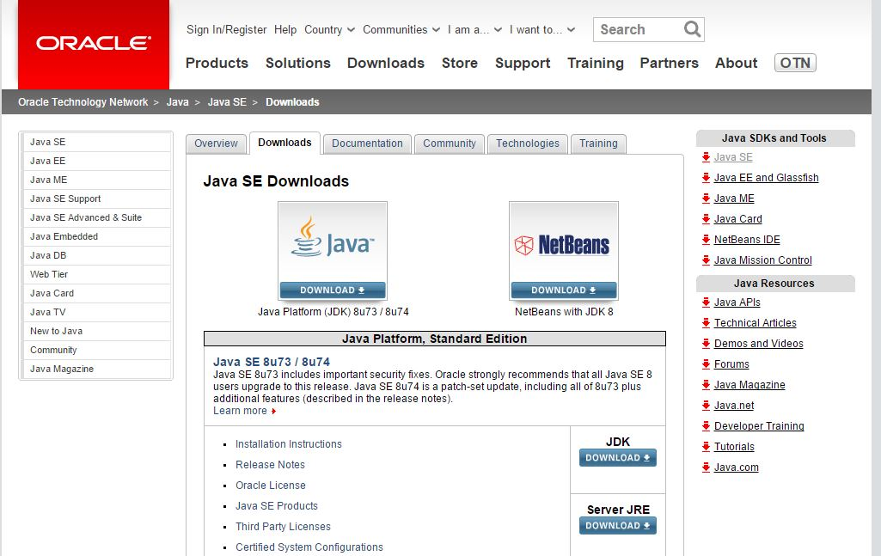

Slide 8
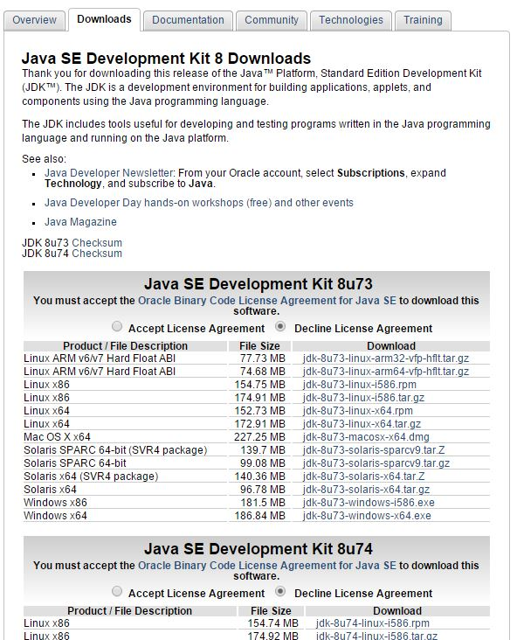

Slide 9
接下來就是把它裝起來

Slide 10
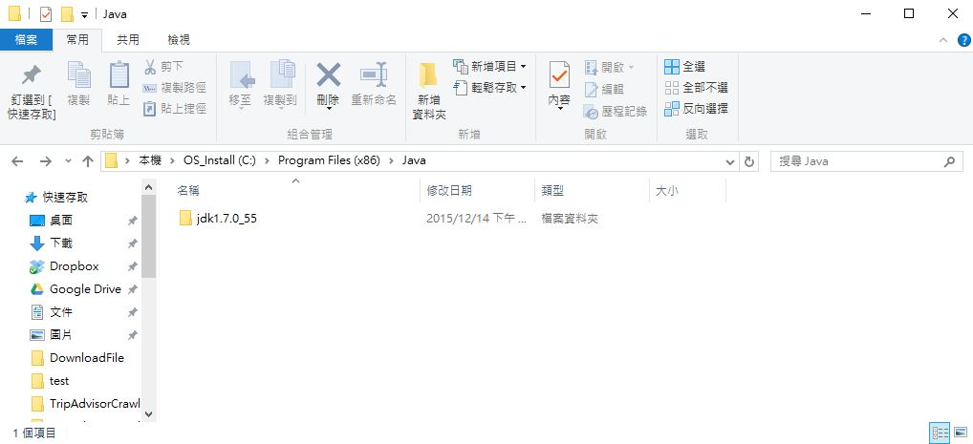
在你的電腦裡面，找到這個資料夾(like jdk….)

Slide 11
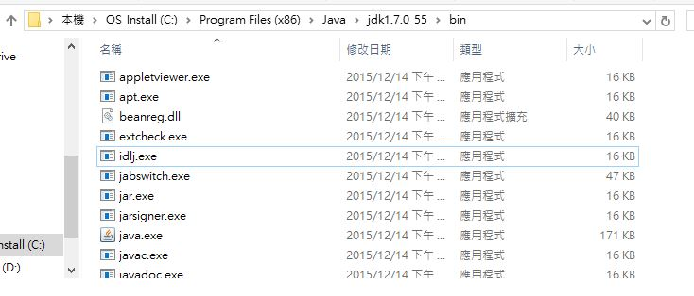
複製路徑，重點是bin這個資料夾
(C:\Program Files (x86)\Java\jdk1.7.0_55\bin)

Slide 12
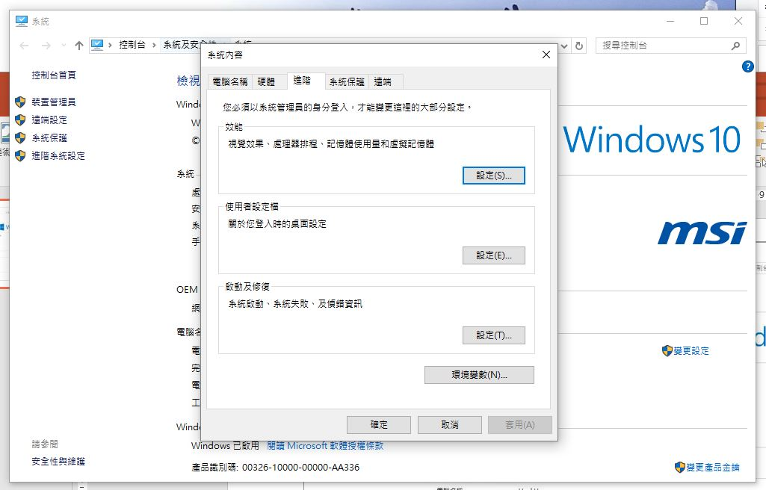

Slide 13
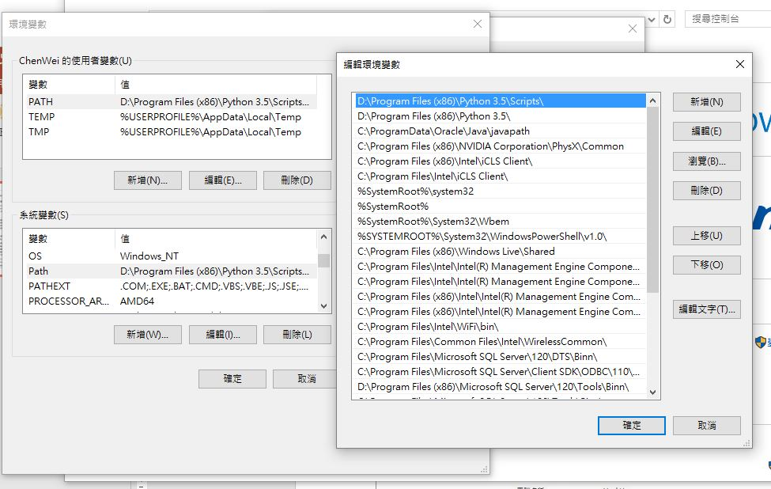

Slide 14
PATH裡面的內容用分號做區隔

Slide 15
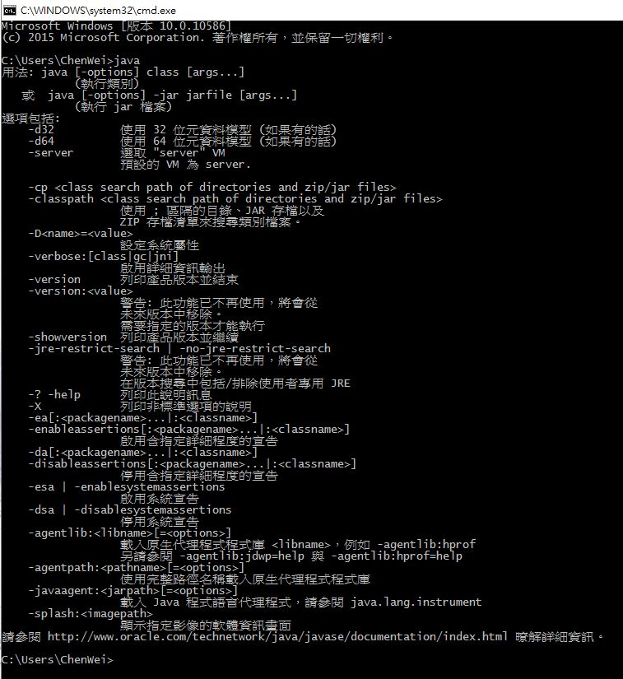
在命令提示字元裡執行java指令

Slide 16
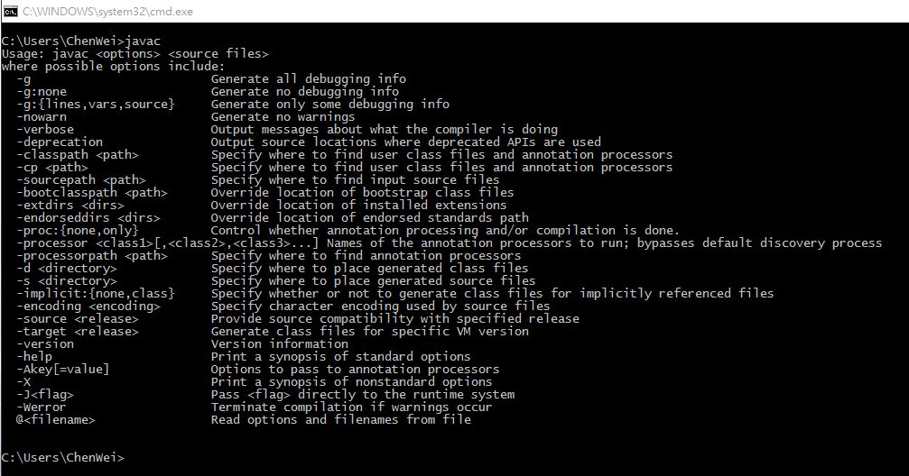
在命令提示字元裡執行javac指令

Slide 17
安裝Eclipse

Slide 18
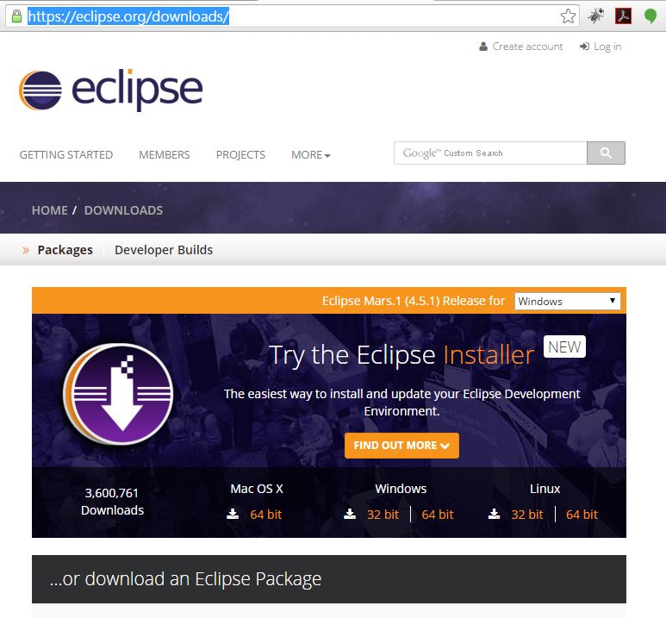
https://eclipse.org/downloads/

Slide 19
依照指示精靈把它裝起來吧

Slide 20
當我們把編譯器與環境設定好之後 我們來試試看寫Hello World吧！

Slide 21
你的第一支程式
public class helloworld{
public static void main(String [] args){
System.out.println(“hello world”);
}
}
File name : helloworld.java

Slide 22
QA Time
If you don’t have any question,
See you next week :D

